Slide 1
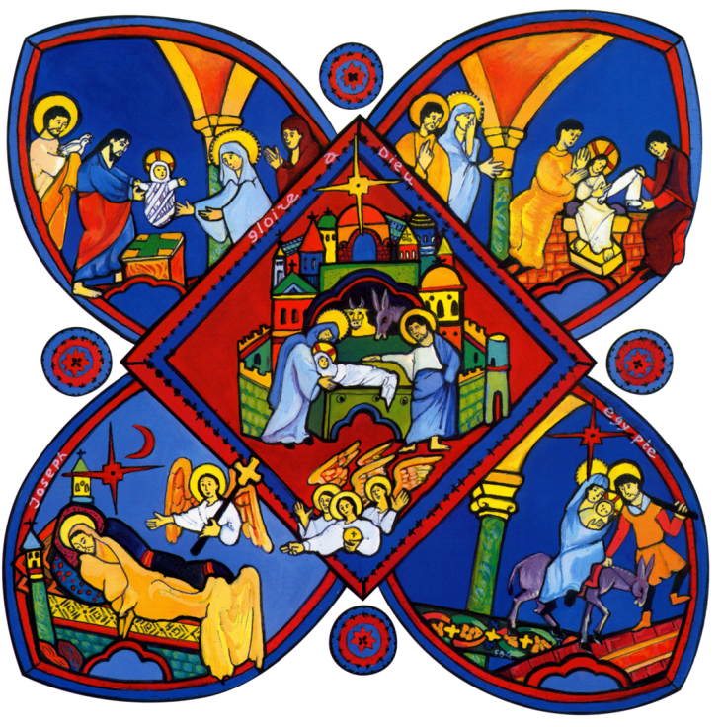
Diaporama Adultes
Matthieu 1, 1-25 Traduction liturgique AELF
Expressions Diapos
GENEALOGIE 03 à 06
engendra 07 à 10
Joseph, époux de Marie 11 à 16
de laquelle fut engendré Jésus 17 à 20
quatorze générations 21 à 24
accordée en mariage 25 à 26
elle fut enceinte 27 à 30
par l’action de l’Esprit Saint 31 à 35
homme juste 36 à 39
dénoncer renvoyer 40 à 43
l’ange du Seigneur en songe 44 à 47
ne crains pas 48 à 51
Jésus Le Seigneur sauve 52 à 55
péchés 56 à 59
prophète 60 à 63
vierge concevra 64 à 67
Emmanuel Dieu avec nous 68 à 71
se réveilla 72 à 73
il prit chez lui son épouse 74 à 77
il ne s’unit pas à elle 78
il donna le nom de Jésus 79 à 82
Synthèse 83 à 84
Choisir les expressions
à travailler parmi cette liste d’expressions,
celles qui posent question, qui interpellent…
Animateurs, voir le tableau infobulles sur Page Accueillir Adultes Lecture au plus près
Pour chaque expression importante du texte, 4 diapos :
Bleue : le verset
Rouge : des questions
Verte : des rapprochements
Jaune : vers des sens possibles
Après chaque diapo, l’animateur donne la parole, reformule, questionne…

Slide 2
Traduction liturgique "Copyright AELF - Paris - 1980 - Tous droits réservés".
01 GENEALOGIE DE JESUS, CHRIST, fils de David, fils d’Abraham…
16 Jacob engendra Joseph, l’époux de Marie, de laquelle fut engendré Jésus, que l’on appelle Christ.
17 Le nombre total des générations est donc : depuis Abraham jusqu’à David, quatorze générations ; depuis David jusqu’à l’exil à Babylone, quatorze générations ; depuis l’exil à Babylone jusqu’au Christ, quatorze générations.
18 Or, voici comment fut engendré Jésus Christ : Marie, sa mère, avait été accordée en mariage à Joseph ; avant qu’ils aient habité ensemble, elle fut enceinte par l’action de l’Esprit Saint.
19 Joseph, son époux, qui était un homme juste, et ne voulait pas la dénoncer publiquement, décida de la renvoyer en secret.
20 Comme il avait formé ce projet, voici que l’ange du Seigneur lui apparut en songe et lui dit : « Joseph, fils de David, ne crains pas de prendre chez toi Marie, ton épouse, puisque l’enfant qui est engendré en elle vient de l’Esprit Saint ;
21 elle enfantera un fils, et tu lui donneras le nom de Jésus (c’est-à-dire : Le-Seigneur-sauve), car c’est lui qui sauvera son peuple de ses péchés. »
22 Tout cela est arrivé pour que soit accomplie la parole du Seigneur prononcée par le prophète :
23 Voici que la Vierge concevra, et elle enfantera un fils ; on lui donnera le nom d’Emmanuel, qui se traduit : « Dieu-avec-nous »
24 Quand Joseph se réveilla, il fit ce que l’ange du Seigneur lui avait prescrit : il prit chez lui son épouse,
25 mais il ne s’unit pas à elle, jusqu’à ce qu’elle enfante un fils, auquel il donna le nom de Jésus.

Slide 3
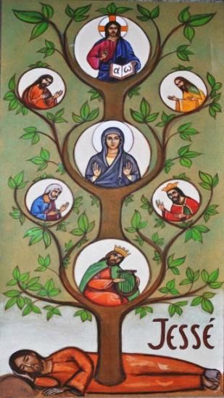
01 GENEALOGIE DE JESUS,
CHRIST, fils de David,
fils d’Abraham…

Slide 4
GENEALOGIE
Mt 1, 1-15
Matthieu présente une longue généalogie
sur 15 versets.
Quelle importance de faire une généalogie ?

Slide 5
GENEALOGIE
Le premier mot du Premier Testament est : commencement.
Le premier mot du Nouveau Testament est : généalogie.
Cette généalogie de Matthieu renvoie donc
au livre de la Genèse (origine) qui raconte la création.
La généalogie part d’Abraham jusqu’à Joseph
en passant par Jacob et David ;
elle parcourt donc toute l’histoire de Dieu
avec son peuple.

Slide 6
GENEALOGIE
Au-delà d’une généalogie génétique,
elle est théologique.
Elle inscrit Jésus dans l’histoire
de l’alliance de Dieu avec son peuple.
Elle montre la naissance de Jésus
comme un acte créateur.
Un nouveau commencement va avoir lieu

Slide 7

16 Jacob engendra Joseph,
l’époux de Marie,
de laquelle fut engendré Jésus,
que l’on appelle Christ.

Slide 8
engendra
Engendrer : donner la vie à un enfant. Faire naitre.
Engendrer peut-il avoir un autre sens ?

Slide 9
engendra
1 Corinthiens 4, 15
Paul dit à ses interlocuteurs : Car, dans le Christ, vous pourriez avoir dix mille guides, vous n’avez pas plusieurs pères : par l’annonce de l’Évangile, c’est moi qui vous ai donné la vie dans le Christ Jésus.
Ce verbe « engendrer » dans la bible a une double signification :
-relations familiales
-relations de maître à disciple Antoine Nouis p 15

Slide 10
engendra
Engendrer peut donc
prendre un sens spirituel.
Il s’agit de faire naître à une autre Vie,
celle d’enfant de Dieu,
de donner la Vie en Christ Jésus.
Ai-je été engendré en Christ ?
Ai-je engendré ?

Slide 11
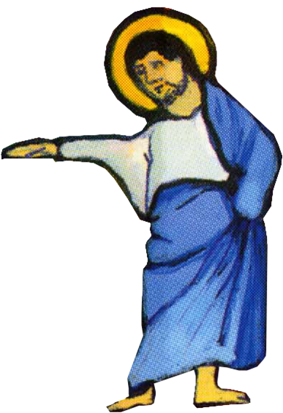
16 Jacob engendra
Joseph, l’époux de Marie,
de laquelle fut engendré Jésus,
que l’on appelle Christ.

Slide 12
Joseph,
l’époux de Marie
Joseph est fils de Jacob.
On ne sait rien de plus de lui.
Le nom de Joseph veut dire : « Dieu ajoute ».
Quelle est l’importance de Joseph ?

Slide 13
Joseph,
l’époux de Marie
Joseph du Premier Testament est lui aussi fils de Jacob.
Cela ne peut être un hasard pour les auteurs de l’Evangile : deux Joseph qui ont un père nommé Jacob.
Joseph de l’évangile est le discret,
personnage effacé.
Le « taciturne » dit le frère Philippe Lefebvre.

Slide 14
Joseph,
l’époux de Marie
Les nombreux rapprochements entre les 2 Joseph peuvent ouvrir du sens.
-Ils ont le même nom (Dieu ajoute), la même ascendance : ils sont fils de Jacob.
-Ils ont des songes. Dieu leur parle.
-Ils descendent en Égypte et en remontent. Une descente pour un Salut.
-Ils sont protecteurs de la famille, nourriciers.
-Le premier Joseph a permis l’arrivée de Moïse, le second a permis Jésus.
-Le premier Joseph et Marie sont accusés d'adultère.
-Les deux Joseph ont mission de révéler les choses cachées, d'aller au-delà des apparences, ils doivent sortir des impasses de l'histoire.
À partir d'un mal surgit un grand bien.
-Joseph le patriarche apparait peu à peu comme un fils devant Dieu, fils venu de Dieu. Joseph devient père adoptif du Fils de Dieu.

Slide 15
Joseph,
l’époux de Marie
Les rapprochements entre les 2 Joseph et Jésus
Jésus comme Joseph le patriarche ou Joseph de l’Evangile
-vit en présence du Père Dieu
-accueille tous les hommes
-est le pasteur
-nourrit son peuple
-pardonne
-est en danger
-descend au plus profond des épreuves ( Egypte/Mort)
-remonte (Résurrection)
-sauve
-annonce le Royaume
Leurs 3 vies ajoutent de la Vie à la vie
Sans être cité explicitement, Joseph est en fait présent dans tout le Nouveau Testament.
Matthieu 1-2, racontant la descente en Egypte la remontée, pour sauver l’enfant, fait de Joseph un précurseur de Jésus, ouvre la voie de Jésus.

Slide 16
Joseph,
l’époux de Marie
Joseph ouvre l’Evangile de Matthieu.
Joseph fait le lien entre AT et NT.
Il est à un carrefour, il est un relais.
Héritier d’une tradition, inscrit dans une tradition,
il est précurseur de Jésus, il ouvre la voie vers Jésus.
Comme Joseph le patriarche, Joseph de l’évangile
porte en son nom « Dieu ajoute » l’annonce d’un fils à venir.
Méditer : Dieu ajoute de la Vie à la vie.

Slide 17
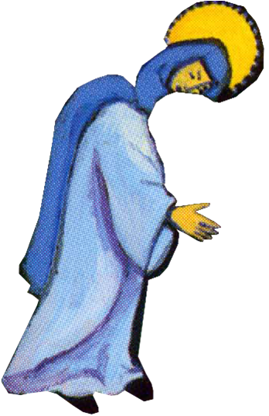
16 Jacob engendra
Joseph, l’époux de Marie,
de laquelle fut engendré Jésus,
que l’on appelle Christ.

Slide 18
de laquelle fut engendré Jésus,
que l’on appelle Christ.
Joseph est descendant de David.
Jésus est donc descendant de David
par Joseph et non par Marie.

Slide 19
de laquelle fut engendré Jésus,
que l’on appelle Christ.
Pour les juifs, le Messie attendu sera un descendant de David.
Jésus est appelé plusieurs fois dans l’Evangile
Fils de David.
Marc 10, 47 : il (l’aveugle Bartimée) se mit à crier :
« Fils de David, Jésus, prends pitié de moi ! »

Slide 20
de laquelle fut engendré Jésus,
que l’on appelle Christ.
    Il y a donc incohérence. Jésus peut-il être descendant de David, Fils de David, comme il sera appelé dans l’Evangile, si Joseph n’est pas le père biologique ?
Peut être faut-il chercher un sens théologique ?

Slide 21
17 Le nombre total des générations est donc :
depuis Abraham jusqu’à David,
quatorze générations ;
depuis David jusqu’à l’exil à Babylone,
quatorze générations ;
depuis l’exil à Babylone jusqu’au Christ,
quatorze générations.

Slide 22
quatorze générations
Pourquoi 3 fois 14 générations ?

Slide 23
quatorze générations
Une particularité des langues hébraïque et grecque
est que chaque lettre correspond à un nombre.
David (d=4 + v=6 + d=4 = 14).
14 est donc le nombre de David.

Slide 24
quatorze générations
Comme on espérait que le Messie serait un descendant de David,
l'évangéliste veut démontrer que Jésus est, en quelque sorte,
le triple David et donc,
le Messie dans sa plénitude,
véritable descendant du Roi-Prophète.

Slide 25
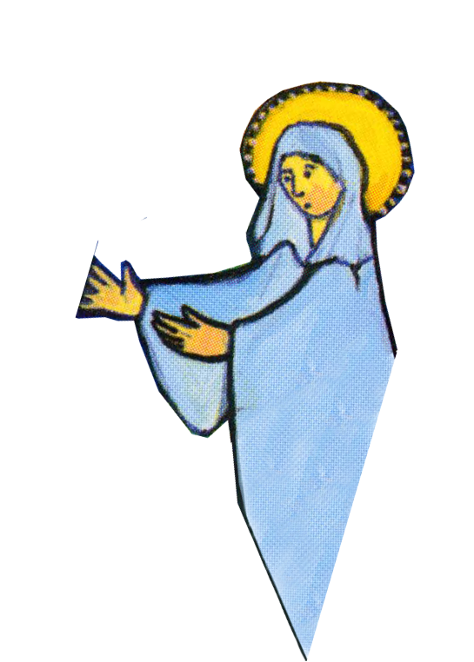
18 Or, voici comment fut engendré Jésus Christ :
Marie, sa mère, avait été accordée en mariage
à Joseph ; avant qu’ils aient habité ensemble,
elle fut enceinte par l’action de l’Esprit Saint.

Slide 26
accordée en mariage
Litt fiancée
Dans le judaïsme ancien, les fiançailles font partie du mariage. Une année s'écoulait entre l'engagement matrimonial et le transfert de la femme sous le toit de son mari. Les fiançailles équivalent au mariage.
Notre terme « fiancé » est donc trop faible.
Celui d’« époux » est trop fort.

Slide 27
18 Or, voici comment fut engendré Jésus Christ :
Marie, sa mère, avait été accordée en mariage
à Joseph ; avant qu’ils aient habité ensemble,
elle fut enceinte par l’action de l’Esprit Saint.

Slide 28
avant qu’ils aient habité ensemble,
elle fut enceinte
Litt
Habité ensemble : vivre ensemble
Enceinte : fut trouvée dans ventre

Slide 29
avant qu’ils aient habité ensemble,
elle fut enceinte
Deutéronome 22, 23-24
Lorsqu’une jeune fille vierge est fiancée à un homme, si un autre homme la rencontre dans la ville et couche avec elle, vous les amènerez tous les deux à la porte de cette ville et vous les lapiderez jusqu’à ce que mort s’ensuive : la jeune fille, parce que, étant dans la ville, elle n’a pas crié au secours ; l’homme, parce qu’il a abusé de la femme de son prochain. Tu ôteras le mal du milieu de toi.
Au temps du Christ, l'adultère est passible de lapidation.
Il y a eu promesse, donc Marie est considérée comme adultère et passible de lapidation. Si Joseph la délie elle n'est plus en cas d'adultère et donc ne sera pas lapidée.

Slide 30
avant qu’ils aient habité ensemble,
elle fut enceinte
En gardant Marie, Joseph prend un très grand risque par rapport à la loi de Moïse : il est passible de complicité, ils sont tous les deux pécheurs. Ils risquent l'expulsion, l'excommunication. Joseph se risque complètement auprès de Marie.
Il doit donc choisir …

Slide 31

18 Or, voici comment fut engendré Jésus Christ :
Marie, sa mère, avait été accordée en mariage
à Joseph ; avant qu’ils aient habité ensemble,
elle fut enceinte par l’action de l’Esprit Saint.

Slide 32
par l’action de l’Esprit Saint.
Qui est l’Esprit Saint ?
Comment cela s’est-il passé ?

Slide 33
par l’action de l’Esprit Saint.
Luc 1, 35 Annonce à Marie
L’ange lui répondit : « L’Esprit Saint viendra sur toi, et la puissance du Très-Haut te prendra sous son ombre ; c’est pourquoi celui qui va naître sera saint, il sera appelé Fils de Dieu.
Jean 20, 22-23
Ayant ainsi parlé, il souffla sur eux et il leur dit : « Recevez l’Esprit Saint. À qui vous remettrez ses péchés, ils seront remis ; à qui vous maintiendrez ses péchés, ils seront maintenus. »
Les Chrétiens croient en la Trinité. Dieu est Père, Fils, Esprit. Ils le disent en faisant le signe de la croix.

Slide 34
La virginité de Marie dans les textes de l’Eglise catholique
Paragraphe 496 Dès les premières formulations de la foi, l’Eglise a confessé que Jésus a été conçu par la seule puissance du Saint Esprit sans le sein de la Vierge Marie, affirmant aussi l’aspect corporel de cet événement : « Jésus a été conçu
« de l’Esprit Saint sans semence virile ».
Concile de Latran 649 Les Pères voient dans la conception virginale le signe que c’est vraiment le Fils de Dieu qui est venu dans une humanité comme la nôtre...
Par 497 Les récits évangéliques comprennent la conception virginale comme une œuvre divine qui dépasse tout compréhension et tout possibilité humaine : « Ce qui a été engendré en elle vient de l’Esprit saint » dit l’ange à Joseph, au sujet de Marie sa fiancée. L’Eglise y voit l’accomplissement de la parole divine donnée par le prophète Isaïe : « voici que la Vierge concevra et enfantera un fils » (Isaïe 7, 14) d’après la trad. grecque de Mt 1,23.
Catéchisme de l’Eglise catholique Avril 2002.

Slide 35
par l’action de l’Esprit Saint.
La bible ne nous dit pas comment cela s’est passé.
Elle nous dit que Dieu envoie son Esprit.
Elle nous dit que dès avant sa naissance, Jésus est Fils de Dieu….
« La filiation divine de Jésus ne repose pas d’après la foi de l’Eglise, sur le fait que Jésus n’a pas eu de père humain; la doctrine de la divinité de Jésus ne serait pas remise, si Jésus était issu d’un mariage normal. »
Joseph Ratzinger, Foi chrétienne hier et aujourd’hui, Paris, Ed. Mame, 1969, p.192.
Méditons :
cet enfant
vient de Dieu !
« Le langage employé se prononce sur l’origine :
cet enfant vient de Dieu. Rien de plus, rien de moins. » Daniel Marguerat

Slide 36
19 Joseph, son époux, qui était un homme juste,
et ne voulait pas la dénoncer publiquement,
décida de la renvoyer en secret.

Slide 37
homme juste
Qu’est-ce qu’un homme juste dans la bible ?

Slide 38
homme juste
Psaume 1, 6
Le Seigneur connaît le chemin des justes,
mais le chemin des méchants se perdra.
Le juste est celui qui est ajusté à Dieu.

Slide 39
homme juste
« Le juste est celui qui sait que la vie vient de plus loin que nous, qu’on ne peut mettre la main sur les autres, que la vie, c’est une certaine liberté. »
Philippe Lefebvre

Slide 40
19 Joseph, son époux, qui était un homme juste,
et ne voulait pas la dénoncer publiquement,
décida de la renvoyer en secret.

Slide 41
dénoncer publiquement,
décida de la renvoyer en secret
Renvoyer Litt répudier
Pourquoi Joseph la renvoie-t-il ?
Et pourquoi en secret ?

Slide 42
dénoncer publiquement,
décida de la renvoyer en secret
Joseph, en gardant le secret ne suit pas la loi qui demandait de la dénoncer et de la lapider.
Il veut sauver Marie.
Renvoie-la : même verbe utilisé pour la cananéenne.
Mt 15, 22-23 Voici qu’une Cananéenne, venue de ces territoires, disait en criant : « Prends pitié de moi, Seigneur, fils de David ! Ma fille est tourmentée par un démon. »
Mais il ne lui répondit pas un mot. Les disciples s’approchèrent pour lui demander : « Renvoie-la, car elle nous poursuit de ses cris ! »
Jésus ne renvoie pas la femme mais la sauve.

Slide 43
dénoncer publiquement,
décida de la renvoyer en secret
Joseph avait deux solutions : dénoncer sa fiancée.
Ou ne rien dire et laisser Marie épouser le père de l’enfant. Antoine Nouis
Il se risque complètement auprès de Marie en ne la dénonçant pas.
Jésus, en ne renvoyant pas la femme cananéenne,
mais en l’accueillant et la guérissant,
dit que Dieu veut la rencontre, et non le renvoi.

Slide 44
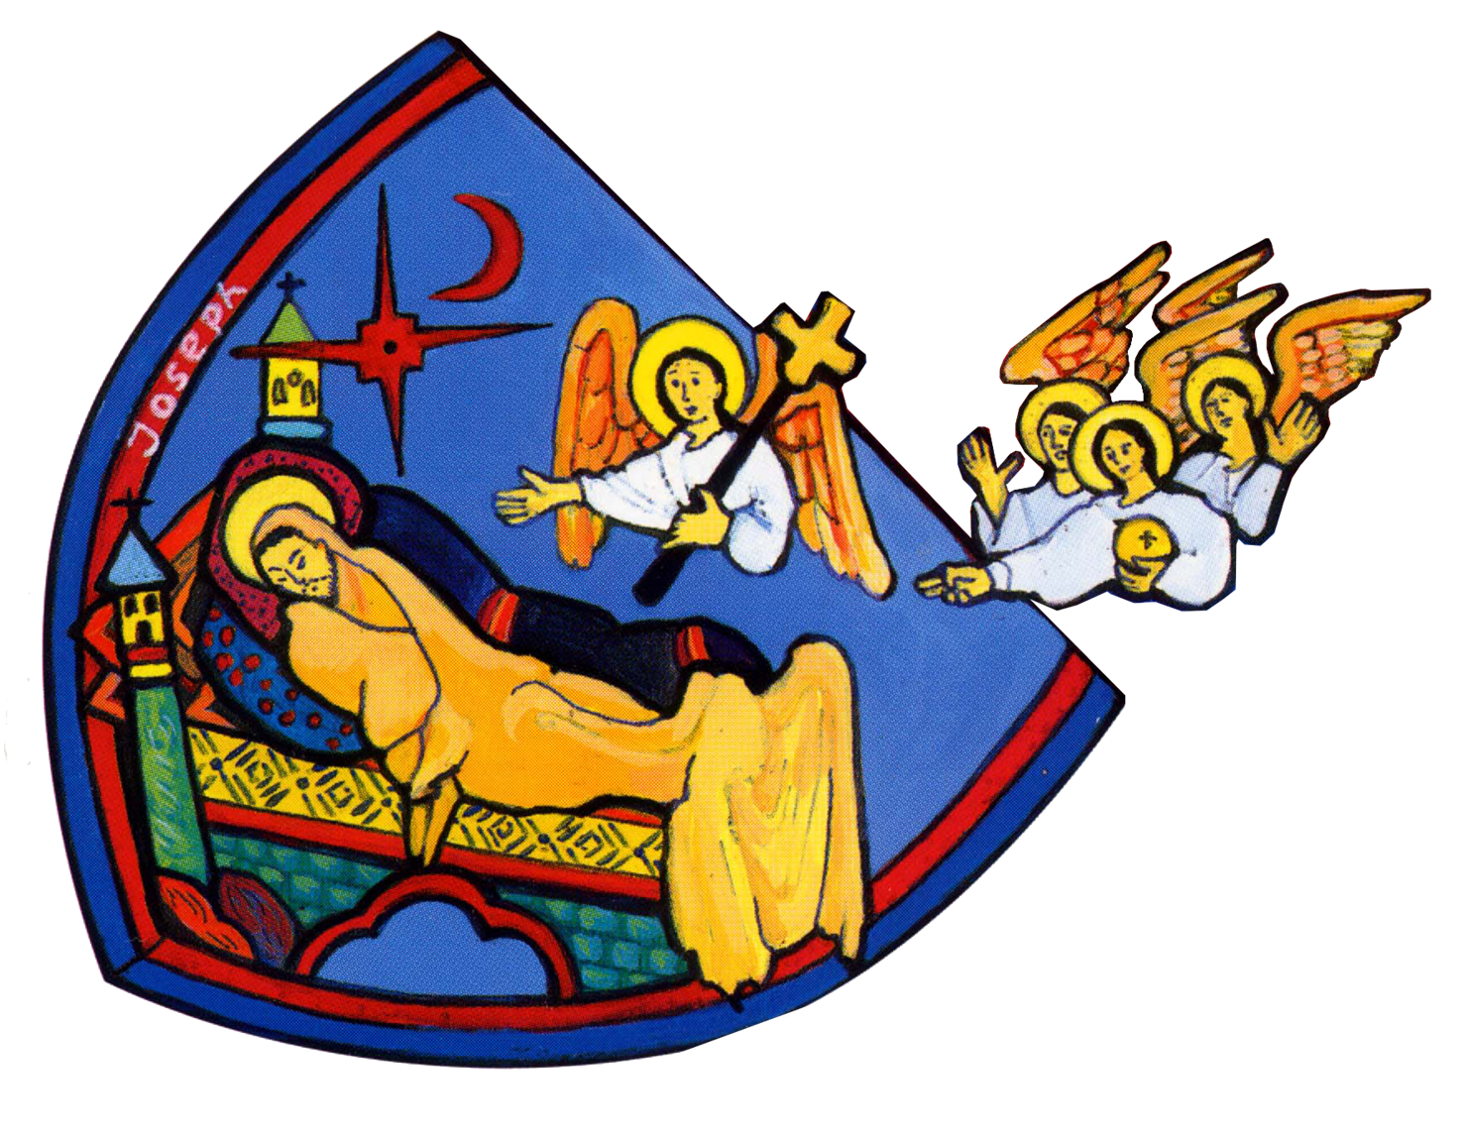
20 Comme il avait formé ce projet,
voici que l’ange du Seigneur
lui apparut en songe

Slide 45
l’ange du Seigneur
lui apparut en songe
Pourquoi l’ange apparait-il en songe ?
Et non pas directement comme pour Marie dans Luc 1 ?

Slide 46
l’ange du Seigneur
lui apparut en songe
Le « songe » est un genre littéraire, déjà présent dans le 1er Testament.
Joseph le patriarche est appelé l’homme aux songes.
Ses songes vont le sauver et sauver le peuple.
Dans l’Évangile de Matthieu, les songes sont essentiels à l’action autour de la naissance de Jésus. Ils jouent la même fonction que dans le 1er Testament.
À trois reprises, Dieu communique sa volonté dans le sommeil à Joseph, le père de Jésus, pour qu’il accorde sa confiance à Marie, qu’il s’enfuie en Égypte et qu’il revienne à Nazareth après la mort d’Hérode. Voir les 3 songes de Joseph (Mt 1,20; 2,13 et 2,19).

Slide 47
l’ange du Seigneur
lui apparut en songe
Le songe dit une intervention de Dieu. Il est révélateur de vérité.
De tout temps, le rêve permet de saisir une parcelle de la réalité invisible du monde de Dieu.
Les 3 songes de Joseph
vont sauver l’enfant Jésus.
Quelle intervention de Dieu dans ma vie ?

Slide 48

« Joseph, fils de David, ne crains pas de prendre chez toi Marie, ton épouse, puisque l’enfant qui est engendré en elle vient de l’Esprit Saint

Slide 49
ne crains pas
Ne crains pas est une traduction littérale.
On peut traduire : n’aie pas peur.
Quelle est la peur de Joseph ?

Slide 50
ne crains pas
Luc 1, 30 L’ange lui dit alors : « Sois sans crainte, Marie, car tu as trouvé grâce auprès de Dieu… »
L’expression « ne crains pas » est une expression que l’on trouve dans tous les schémas classiques de récits d’annonciation.

Slide 51
ne crains pas
« Ne crains pas » est une formule rassurante
pour amener vers le contraire de la peur, à la foi.
Puis-je entendre pour moi aujourd’hui « ne crains pas ! » ?

Slide 52
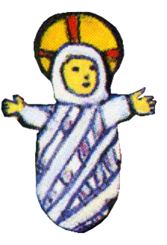
21 elle enfantera un fils,
et tu lui donneras le nom de
Jésus (c’est-à-dire : Le-Seigneur-sauve)

Slide 53
Jésus (c’est-à-dire : Le-Seigneur-sauve)
Pourquoi ce nom ?
Que veut dire : sauver ?

Slide 54
Jésus (c’est-à-dire : Le-Seigneur-sauve)
D’autres ont porté ce nom avant lui. Par exemple Josué.
Nombres 27 Après la mort de de Moïse, Josué guide le peuple et lui fait traverser le Jourdain pour entrer en terre promise. Il le sauve.
Luc 2 10-11 Alors l’ange leur dit : « Ne craignez pas, car voici que je vous annonce une bonne nouvelle, qui sera une grande joie pour tout le peuple : Aujourd’hui, dans la ville de David, vous est né un Sauveur qui est le Christ, le Seigneur.
Luc 24, 21 Emmaüs
Nous, nous espérions que c’était lui qui allait délivrer Israël. Mais avec tout cela, voici déjà le troisième jour qui passe depuis que c’est arrivé.

Slide 55
Jésus (c’est-à-dire : Le-Seigneur-sauve)
Le salut qu’apportera Jésus n’est pas un salut politique, comme le croyait les disciples d’Emmaüs, mais spirituel.
Le nom de Jésus deviendra réalité : par sa résurrection,
son passage vers la Vie, il sauve le peuple de ses péchés,
il apporte le salut de Dieu à tous.
Méditer aujourd’hui le nom de Jésus :
« le Seigneur sauve ».

Slide 56
car c’est lui qui sauvera son peuple de ses péchés.

Slide 57
péchés
Qu’est-ce que « les péchés » ?
De quoi sommes-nous sauvés ?

Slide 58
péchés
Les péchés, ce sont des pensées, des paroles et des gestes qui vont contre la loi divine :
amour envers Dieu et envers le prochain.
Quand l’homme va contre la loi divine,
il se coupe de l'amour de Dieu.
Jésus dit à Zachée :
« Aujourd’hui le salut est venu dans ta maison » (Luc 19,9)

Slide 59
péchés
Jésus nous dit :
« Aujourd’hui le salut est venu dans ta maison »
Dieu est amour. Accueillir cet amour,
c’est se reconnaître sauvé, capable de vivre l’amour envers Dieu et envers ses frères, en Jésus-Christ.
Jésus l’a vécu pleinement et nous entraine à sa suite.
Il est le salut entré dans notre maison.
Jésus nous dit : « Aujourd’hui le salut est venu dans ta maison »

Slide 60

22 Tout cela est arrivé pour que soit accomplie la parole du Seigneur
prononcée par le prophète

Slide 61
parole du Seigneur
prononcée par le prophète
De quel prophète parle Matthieu ?

Slide 62
parole du Seigneur
prononcée par le prophète
Isaïe 7, 14 C’est pourquoi le Seigneur lui-même vous donnera un signe : Voici que la vierge est enceinte, elle enfantera un fils, qu’elle appellera Emmanuel (c’est-à-dire : Dieu-avec-nous).
Au VIIIème siècle, le prophète parle d’une jeune femme, la reine, la jeune épouse d’Achaz. La dynastie allait s’atteindre et il annonce une descendance. Le roi sera décevant. La prophétie ne s’est pas accomplie.

Slide 63
parole du Seigneur
prononcée par le prophète
La citation d’Isaïe est considérée,
comme une prophétie
de la conception virginale de Jésus en Marie.

Slide 64
23 Voici que la Vierge concevra,
et elle enfantera un fils

Slide 65
Vierge concevra
  Le mot hébreu : « la jeune femme »
  a été traduit en grec
  dans la septante par vierge.
  Pourquoi ?

Slide 66
Vierge concevra
Au IIème siècle, on traduira une femme par vierge. On espérait peut-être une naissance miraculeuse,
comme celle d’Isaac, fils de Sarah
dans sa vieillesse.
Claude Tassin p 27

Slide 67
Vierge concevra
Les récits évangéliques comprennent la conception virginale comme une œuvre divine qui dépasse toute compréhension et tout possibilité humaine.
Les Pères du concile de Latran voient dans la conception virginale le signe que c’est vraiment le Fils de Dieu qui est venu dans une humanité comme la nôtre...
« Cet enfant vient de Dieu.
Rien de plus, rien de moins. »
dit Daniel Marguerat
Méditer : cet enfant vient de Dieu.

Slide 68
on lui donnera le nom d’Emmanuel,
qui se traduit : « Dieu-avec-nous »

Slide 69
Emmanuel,
« Dieu-avec-nous »
Jésus ne s’est jamais appelé Emmanuel
ailleurs que dans ce verset.
Antoine Nouis

Slide 70
Emmanuel,
« Dieu-avec-nous »
Matthieu 28, 19 « Allez ! De toutes les nations faites des disciples : baptisez-les au nom du Père, et du Fils, et du Saint-Esprit, apprenez-leur à observer tout ce que je vous ai commandé. Et moi, je suis avec vous tous les jours jusqu’à la fin du monde. »
Cette finale de Matthieu reprend ce qui a été annoncé au début : Jésus est « Dieu avec nous ».

Slide 71
Emmanuel,
« Dieu-avec-nous »
Cette finale de Matthieu
reprend ce qui a été annoncé au début :
Jésus est « Dieu avec nous ».
Méditons ce grand mystère.
Grand mystère de l’Incarnation.

Slide 72
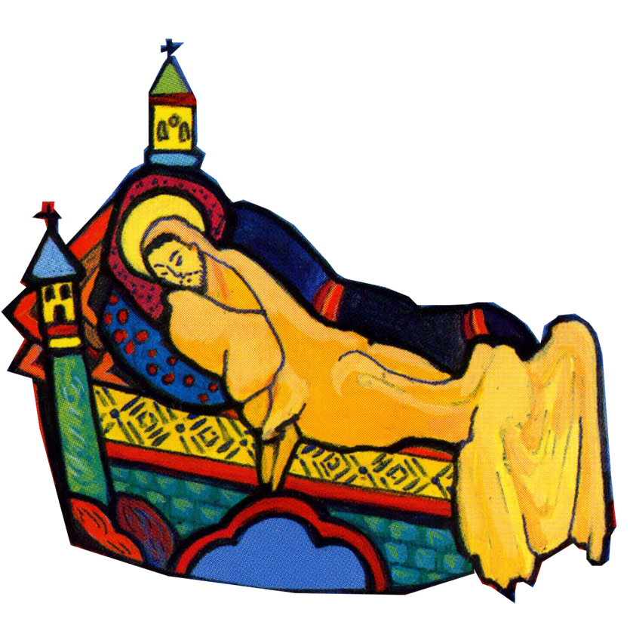
24 Quand Joseph se réveilla

Slide 73


se réveilla
Joseph prend conscience
et décide de faire confiance.
Méditer la confiance de Joseph.

Slide 74
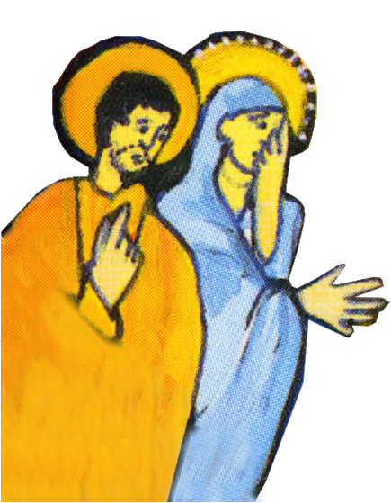
il fit ce que l’ange du Seigneur lui avait prescrit : il prit chez lui son épouse

Slide 75
il prit chez lui son épouse
  Le terme « épouse » vient remplacer celui de « fiancée, accordée en mariage ».

Slide 76
il prit chez lui son épouse
Cette scène peut évoquer des scènes de rencontres omniprésentes dans l’AT :
Genèse 2, 21 Alors le Seigneur Dieu fit tomber sur lui un sommeil mystérieux, et l’homme s’endormit. Le Seigneur Dieu prit une de ses côtes, puis il referma la chair à sa place.
Ruth 3 A son réveil, Booz découvre Ruth couché à ses pieds. Il va devenir son sauveteur.
Genèse 29 La rencontre de Jacob et Rachel
au bord du puits.

Slide 77
il prit chez lui son épouse
Comme Adam à son réveil découvre Eve,
comme Booz découvre Ruth,
comme Jacob rencontre Rachel …
On passe de la répudiation à la rencontre.
Quelle rencontre pour nous aujourd’hui ?

Slide 78
25 mais il ne s’unit pas à elle,
jusqu’à ce qu’elle enfante un fils
Littéralement : il ne la connut pas.
Au sens biblique, avoir des relations intimes.
Cela confirme la naissance virginale.

Slide 79
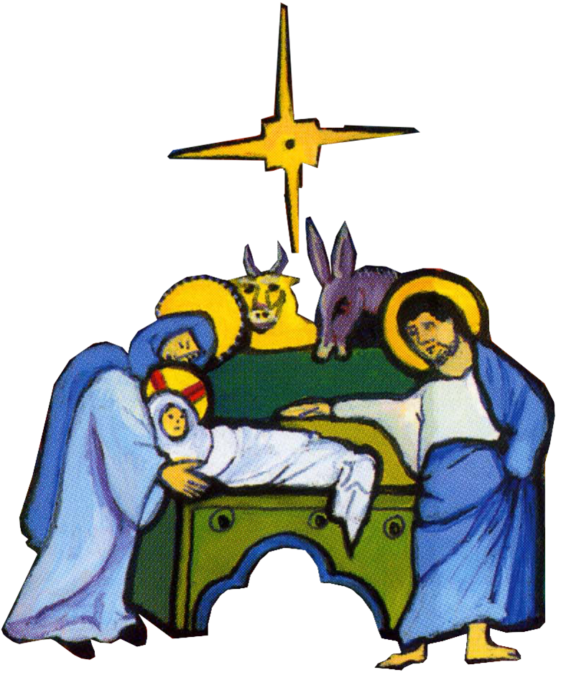
elle enfante un fils,
auquel il donna le nom de Jésus.

Slide 80
il donna le nom de Jésus
Joseph donne le nom.
Quel sens cela-a-t-il ?

Slide 81
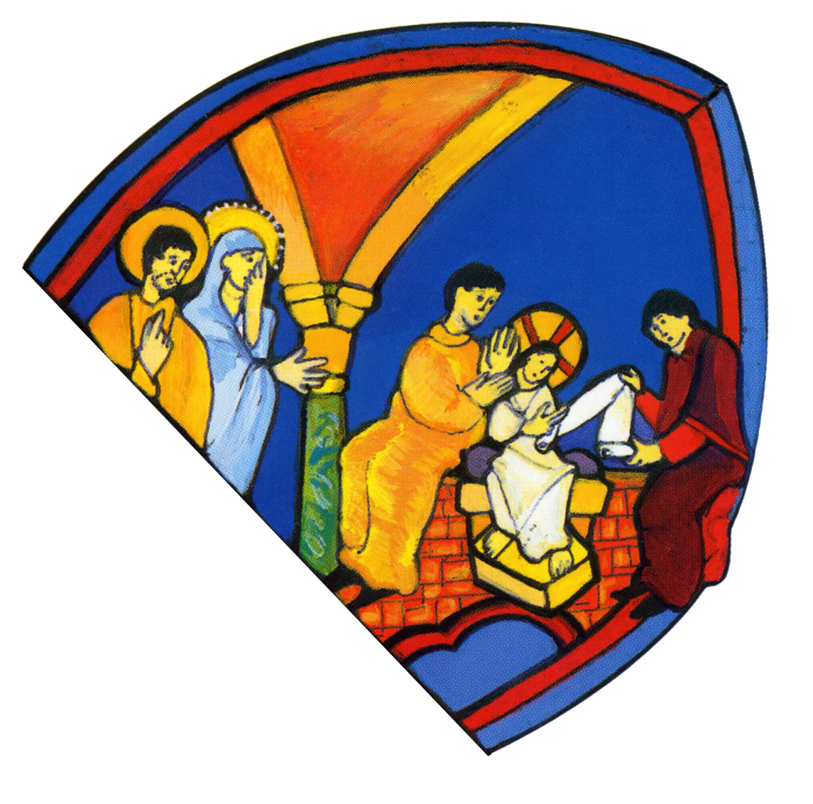
il donna le nom de Jésus
Dans le monde ancien, toute paternité est un acte d’adoption. Cette adoption confère les pleins droits de fils à celui qui la reçoit. Tassin p 27
Luc 2, 48 Jésus à 12 ans
En le voyant, ses parents furent frappés d’étonnement, et sa mère lui dit : « Mon enfant, pourquoi nous as-tu fait cela ? Vois comme ton père et moi, nous avons souffert en te cherchant ! »

Slide 82
il donna le nom de Jésus
Joseph nous enseigne
que le père est celui qui sait que le père de son fils est Dieu,
que le père se reconnait fils
et enseigne à son enfant comment être fils ou fille de Dieu.
Fr Ph Lefèbvre
Est-ce que je me reconnais
fils, fille de Dieu ?
Comment j’enseigne à être
fils, fille de Dieu ?

Slide 83
Synthèse finale
Qu’est ce que je retiens pour moi aujourd’hui ?
Matthieu dans son Evangile enracine Jésus dans l’histoire de l’alliance de Dieu avec son peuple. Il montre la naissance de Jésus comme un acte créateur. Un nouveau commencement va avoir lieu !
Joseph qui porte dans son nom « Dieu ajoute », en acceptant Marie,
en adoptant Jésus, nous dit que Dieu ajoute de la Vie à la vie.
Il fait naître Jésus à une autre Vie, celle d’enfant de Dieu.
Joseph le croyant, nous dit que Dieu envoie son Esprit,
que cet enfant vient de Dieu. Rien de plus, rien de moins.

Slide 84
Joseph nous enseigne que le père est celui qui sait que le Père de son fils est Dieu.
Joseph nous enseigne que le père est celui qui se reconnaît fils et enseigne à son enfant comment être fils et fille de Dieu.
Joseph le discret, nous révèle que Jésus est « Emmanuel, Dieu avec nous », que Jésus est « Dieu sauve ».
Méditons ce grand mystère.
Grand mystère de l’Incarnation. Jésus vrai Dieu, vrai homme.
Comme Joseph, accueillons dans nos vies
et faisons grandir en nous l’enfant de Dieu !

Slide 85
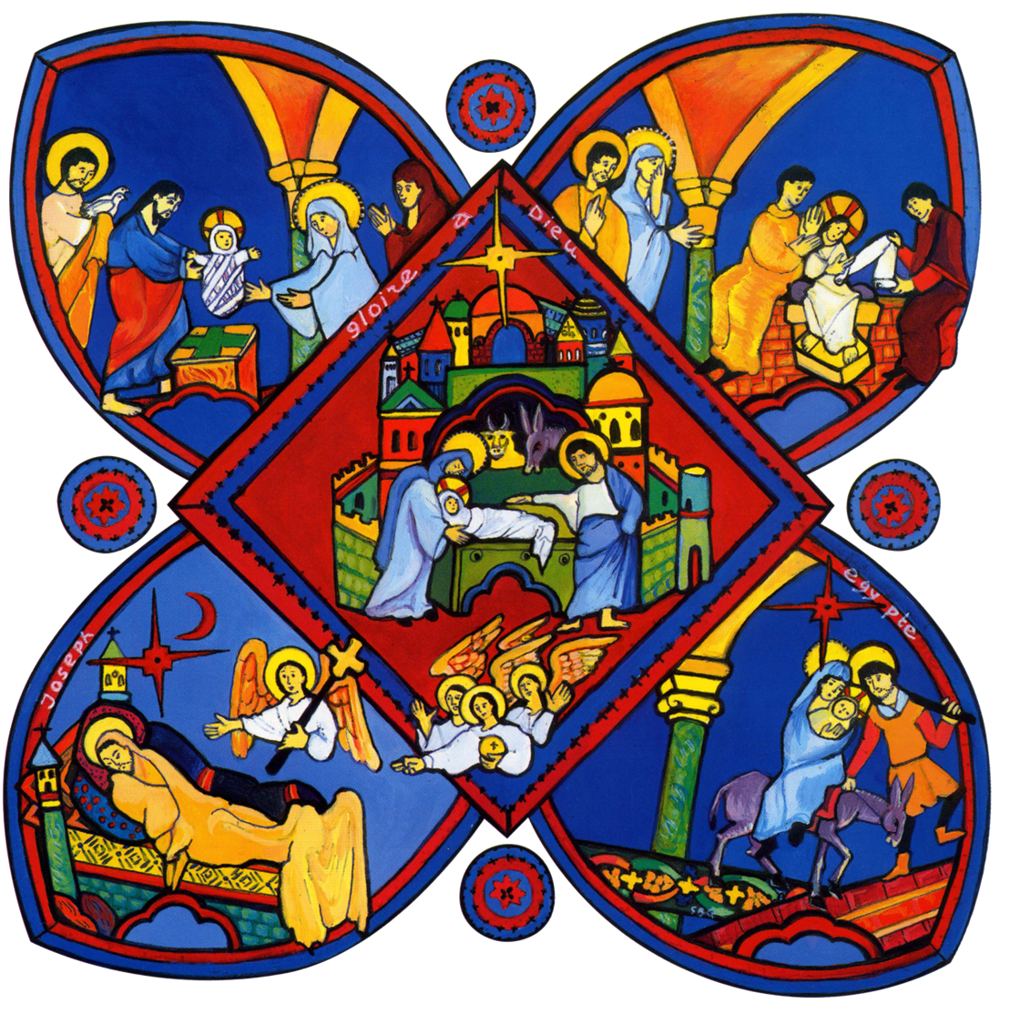

Réalisation Catéchèse Par la Parole
Illustrations Sylvie Bethmont
Pour Collection Porte Parole

